Slide 1



L’HOPITAL DE JOUR VILLE-HOPITAL
Évaluation de la satisfaction des médecins généralistes
Thèse pour le Doctorat de Médecine Générale
par Maxime DELRUE
Directeurs de thèse: Dr Thomas CARTIER et Dr Emmanuel MORTIER
Présentée et soutenue publiquement le mardi 22 septembre 2015
Notes:
Bonjour à Tous,
Je vais vous présenter mon travail qui a porte sur l’évaluation de la satisfaction des médecins généralistes ayant adressé des patients à l’hôpital de Jour « Ville-Hôpital » de L’hôpital Louis Mourier de Colombes.

Slide 2
Introduction [1]
Poly-pathologie et médecine générale
Définition : cooccurrence de plusieurs pathologies chroniques sur une même période (Fortin, 2013), impact social, psychologique et économique (OMS)
Fréquence de la poly-pathologie élevée
  93% des plus de 70 ans ont au moins 2 maladies (IRDES, Le Pape, 1997)
  Patients fragiles, risques de iatrogénie (polymédication) et de rupture de suivi
En médecine générale, plus de 4 problèmes de santé par consultation chez les plus de 65 ans (Beasley, 2004)
Médecin généraliste place centrale dans la coordination des soins notamment chez ces patients poly-pathologiques
  Consultation de plusieurs spécialistes
  Cohérence de la prise en charge
Notes:
La transition épidémiologique nécessite de nouvelles options dans la prise en charge des patients devant la fréquence croissante de la polypathologie.
La polypathologie se définit par la coocurrence de plusieurs pathologies chroniques sur une meme période pour un individu donné.
Selon l’OMS, son impact est social, psychologique et économique sur la vie du malade
La fréquence de la poly-pathologie est élevée puisque :
93% des patients de plus de 70 ans ont au moins deux maladies, et au moins 3 maladies sont constatées chez 85% d’entre elles
Ces patients sont fragiles avec un risque de iatrogénie augmenté du fait de la fréquente poly médication; par ailleurs, le risque de rupture de suivi est grand
En médecine générale, le médecin est en moyenne confronté à au moins 4 problèmes de santé chez les patients de plus de 65 ans
Le médecin généraliste occupe une place centrale dans la coordination des soins de ces patients polypathologiques ayant souvent recours à différents médecins afin de veiller à la cohérence de leur prise en charge.

Slide 3
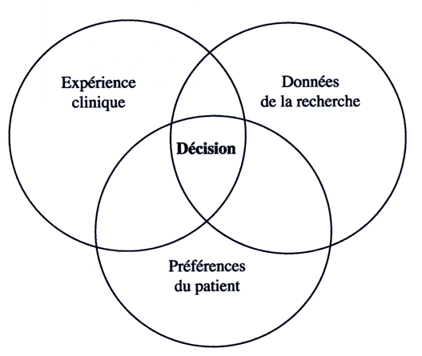
Introduction [2]
Prise en charge de la poly-pathologie:
  Pathologies intriquées
  Expérience du médecin
  Souhaits du patient
Recommandations générales contexte patient
Place du médecin généraliste:
  Travailler avec les autres spécialistes assurer coordination
Notes:
Ainsi la prise en charge de ces patients poly-pathologiques doit bien évidemment prendre en compte les différentes pathologies intriquées mais également l’expérience du médecin et les souhaits du patient. C’est à ce titre que les recommandations générales se doivent d’être replacées dans le contexte du patient afin de ne pas lui nuire. La place du médecin généraliste lui donne l’occasion de travailler de concert avec les autres spécialistes consultés par le patient afin d’assurer la meilleure coordination possible tout en connaissant le mode de vie du patient et son environnement.

Slide 4
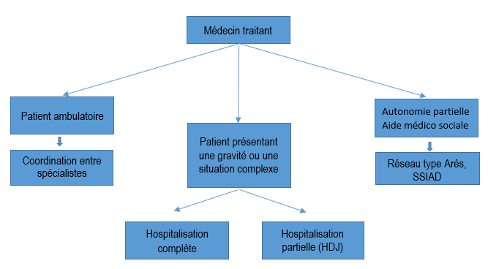
Introduction [3]
Prise en charge des patients poly-pathologiques
Patients fragiles hospitalisations plus fréquentes
Diminution des places en hospitalisation complète depuis 10 ans
Différentes solutions existent déjà pour le généraliste
Notes:
La fragilité de ces patients les amène à être hospitalisés plus fréquemment
Le nombre de places en hospitalisation complète a tendance à diminuer depuis au moins 10 ans, au profit des places en hospitalisation partielle ou encore de l’hospitalisation à domicile, cependant cette dernière option est généralement instaurée dans les suites d’une prise en charge en hospitalisation complète bien que certaines admissions en HAD soient initiées par les médecins généralistes dans un contexte de fin de vie par exemple.
Pour un patient ambulatoire, la prise en charge repose uniquement sur la coordination entre différents spécialistes, pour les patients dont l’autonomie est partielle ou nécessitant une aide médico sociale le médecin peut s’appuyer sur différents réseaux (de type Services de Soins Infirmiers A Domicile par exemple) en plus de la consultation des médecins spécialistes. Mais pour les patients dont la situation est grave ou particulièrement complexe, l’hospitalisation complète est souvent le seul recours. Cependant, l’hospitalisation partielle peut constituer une solution dans la prise en charge de ces derniers

Slide 5
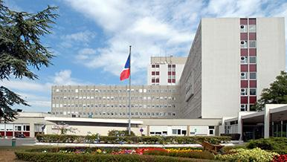
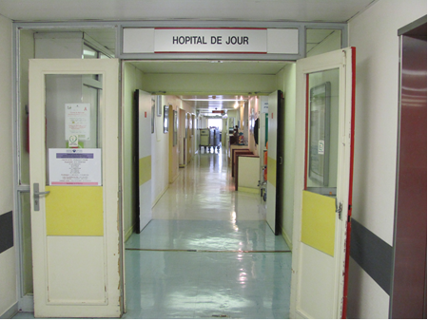
Introduction [4]
L’HDJ « Ville-Hôpital » de Louis Mourier
CHU Louis Mourier (Colombes, 92), AP-HP:
  Hôpital généraliste et de spécialité, Orientation médico-chirurgicale
  Plateau technique d’imagerie médicale et de biologie
  Service de Médecine Interne tourné vers la ville
HDJ « Ville-Hôpital »:
  A l’initiative du généraliste de ville
  Patients complexes, en alternative à l’hospitalisation complète
  En accord avec les exigences de l’ARS: diminution des couts , dynamique croisée entre l’hôpital et la ville
Notes:
Le centre hôpital universitaire de Louis Mourier à Colombes dans les Hauts de Seine fait partie du groupe des 38 établissements de l’Assistance Publique des Hopitaux de Paris.
Il fait partie du GH des Hôpitaux Universitaires Paris Nord Val de Seine.
C’est un hôpital généraliste et de spécialité, possédant des pôles de référence (Prophyries). Il dispose d’un plateau technique d’imagerie médicale et de biologie permettant un grand nombre d’explorations complémentaires morphologiques et biologiques.
Il dispose également d’un service de médecine interne depuis longtemps tourné vers la ville avec la réalisation, par exemple, de soirées de cas cliniques avec les médecins généralistes du secteur, ou ces derniers peuvent venir discuter de cas délicats et les médecins hospitaliers peuvent eux donner des nouvelles de leurs patients hospitalisés.
L’HDJ ville-hôpital de LMR a été créé en 2012. Des patients sont adressés à l’initiative du médecin généraliste de ville. Ces patients sont complexes et l’HDJ constitue une alternative à l’hospitalisation complète.
Cette structure est en accord avec les exigences de l’ARS visant à diminuer les couts notamment ceux liés à l’hospitalisation mais également à initier une dynamique croisée entre l’hôpital et la ville.

Slide 6
Objectif
  Objectif de ce travail:
  Evaluer la satisfaction des médecins généralistes ayant adressé des patients en HDJ « Ville-Hôpital »

Slide 7
Méthode [1] généralités
Etude observationnelle, prospective et mono-centrique
Médecins généralistes: demande d’HDJ (téléphone, mail, fax…)
Questionnaire envoyé avec le CRH du séjour
Tous les questionnaires retournés ont été pris en compte
Notes:
Mon travail est une étude observationnelle, mono centrique visant à évaluer la satisfaction des médecins généralistes ayant adressé au moins 1 patient en HDJ « Ville-Hopital ».
Les médecins généralistes font la demande d’un séjour en HDJ Ville-Hôpital pour un de leurs patients soit par téléphone, soit par mail, soit par fax.
les questionnaires sont envoyés au médecin généraliste avec le CRH de leur patient.
Tous les questionnaires nous ayant été retournés ont été pris en compte

Slide 8

Méthode [2]
Le Questionnaire
1- Prise de contact avec la structure
2- Bénéfice en terme d’aide médicale apportée
3- Perspectives: ré adresser?
4- Connaissance de la structure
5- Raisons du choix de cette prise en charge
6- Relation avec les autres spécialistes caractérisation population médicale
Notes:
Le questionnaire permettait l’évaluation de différents aspects comme
- la prise de contact avec la structure: afin de savoir si le médecin a contacté l’HDJ par mail, téléphone ou encore par fax.
l’évaluation du bénéfice en termes d’aide médicale apportée par le séjour du patient
Si le médecin souhaite ré adresser un patient à l’HDJ à l’avenir
Comment le médecin ayant adressé le patient a-t-il eu connaissance de cette structure
Pourquoi ce médecin a-t-il choisi ce type de prise en charge plutôt qu’une hospitalisation complète par exemple
Il permettait aussi d’évaluer quelles étaient ses relations avec les autres spécialistes. Ce dernier item permettait de caractériser la population médicale

Slide 9

Résultats [1]
Du 14/06/14 au 26/02/15: 34 séjours HDJ
19 questionnaires retournés, 14 médecins différents
Motifs de recours à l’HDJ:
  Complexité d’une situation médicale 94%
  Expertise hospitalière 79%
  Gestes hospitaliers 21%
Prise de contact avec l’HDJ:
  Mail 68,4%
  Téléphone 26,3%
Notes:
En termes de résultats,
34 séjours d’HDJ ont eu lieu sur la période du 14/06/14 au 26/02/15
19 questionnaires nous ont été retournés, issus de 14 médecins différents
Une grande majorité des généralistes ont eu recours à l’HDJ du fait de la complexité d’une situation médicale présentée par un de leurs patients.
Pour 79% d’entre eux, une expertise hopsitalière était requise. Un geste hospitalier comme une ponction lombaire pou une transfusion) leur semblait nécessaire dans 21% des cas.
Deux grands modes de prise de contact de sont dessinés:
La majorité des généralistes ont contacté par mail l’HDJ pour faire la demande d’un séjour, quelques un ont préféré l’appel téléphonique.

Slide 10

Résultats [2]
Délai de réponse de l’HDJ:
  <24h: 63,1%
  24-72h: 31,6%
Date de l’HDJ depuis la demande: 52,7% dans les 7 jours
94,1 % dans les 72h
HDJ= structure réactive
Notes:
Après en avoir fait la demande, les médecins généralistes recevaient une réponse dans les 24h pour 63,1% des demandes, et 31,6% entre 1 et 3 jours, réalisant un taux de réponse dans les 72h à 94,1%.
Par ailleurs, la réalisation effective du séjour d’HDJ depuis la demande du généraliste était inférieure à 7 jours dans un peu plus de la moitié des cas.
Ces deux paramètres font de la structure d’HDJ une organisation très réactive à l’écoute des généralistes y adressant des patients.

Slide 11
Résultats [3]
Aide médicale apportée
Réponse à la question posée:
  Tout à fait 78,9%
  Partiellement 21,1%
Adaptation thérapeutique: 57,9% des séjours
Suivi médical ultérieur: 57,9% des patients
Suivi paramédical: 10,5% des séjours
Notes:
L ’évaluation de l’aide médicale apportée reposait sur:
La réponse à la question posée par le médecin généraliste, apportée par le CRH:
78,9% des médecins ont estimé que le séjour du patient avait « tout à fait » répondu au problème de santé en question
Y-a-t-il eu une adaptation thérapeutique au cours de l’HDJ? Un peu plus de la moitié des séjours en HDJ ont permis de proposer une adaptation thérapeutique
Les conclusions du CRH préconisent-elles un suivi médical ultérieur? Dans la même proportion, 57,9% des patients se sont vus proposer un suivi médical en ville ou à Louis Mourier
enfin, l’évaluation du patient conduit elle à proposer un suivi para-médical? pour 10,5% des séjours, un suivi paramédical a été suggéré

Slide 12

Résultats [4] le Compte Rendu d’Hospitalisation (CRH)
Délai de réception du CRH:
  Dans les 3 jours: 31,6%
  3-7 jours: 21,1%
Contenu du CRH:
  Suffisamment complet: 89,5%
  Incomplet: 1 généraliste
52,7% dans les 7 jours
Notes:
Le compte rendu d‘hospitalisation est un des éléments fondamentaux de liaison et de communication entre l’hôpital qui établit un bilan du séjour et le médecin généraliste prenant en charge ce patient. En véritable outil de transmission, il est fondamental qu’il parvienne rapidement au médecin généraliste.
L’analyse des questionnaires reçus permet de faire ressortir que 52,7% des CRH ont été reçus dans les 7 jours suivant le séjour.
Par ailleurs et au delà du délai de réception, le CRH se doit d’être le plus informatif possible. Il est apparu comme suffisamment complet pour 89,5% des généralistes ayant retourné le questionnaire. Un seul des médecins ayant répondu au questionnaire a trouvé le CRH incomplet.

Slide 13
Résultats [5]
Satisfaction globale
Intention de recourir de nouveau à l’HDJ:
Notes:
Une des manières d’estimer la satisfaction globale de la prise en charge d’un patient en HDJ consiste en l’évaluation du souhait des généralistes d’adresser d’autres patients à l’avenir. Une grande majorité des médecins ayant répondu au questionnaire indique être « tout à fait prêts » à ré adresser un patient en HDJ comme vous pouvez le voir sur ce graphe.

Slide 14

Discussion [1]
HDJ « Ville-Hôpital » : offre de soins innovante à
disposition de la médecine de ville
Aide efficace aux médecins généralistes:
Facilité d’accès
Réponse à la question posée
Intention d’adresser
Structure réactive:
Délai de réponse
Délai de l’HDJ effectif
Délai de réception du CRH
Notes:
En conclusion,
L’HDJ Ville –Hôpital ici présenté constitue une nouvelle offre de soins à disposition de médecins généralistes de ville.
L’analyse des résultats des questionnaires envoyés aux médecins montre que l’HDJ constitue une structure réactive par le délai de réponse à la réception de la demande et l’organisation souvent dans la semaine du séjour du patient et la réception rapide du CRH.
Par ailleurs, l’HDJ semble apporter une aide efficace pour les médecins généralistes par la facilité d’accès et la réponse apportée à la question posée par le médecin généraliste.
Enfin, la qualité de la prise en charge des patients est reflétée par l’intention de nombreux généralistes de recourir à l’HDJ pour d’autres patients.

Slide 15
Discussion [2]
Intérêts
Patient:
  Satisfaction globale 70%
  Alternative à l’hospitalisation complète
    Situation médicale complexe mais patient autonome
    Patient avec handicap: hospitalisation délétère (désadaptation)
    Refus d’hospitalisation complète
Equipe de l’HDJ et l’établissement
  Optimisation des soins de proximité, priorité de l’établissement
Système de soins:
  Évite le coût d’une hospitalisation complète
  Lien Ville-Hôpital
Notes:
L’interêt de cette structure est mixte.
Pour le patient, cette structure permet d’offrir une alternative à un séjour en hospitalisation complète pour les patients présentant une situation médicale complexe mais pouvant rester à domicile, ou pour l’exploration d’une pathologie ou son traitement chez un patient présentant un handicap et pour qui l’hospitalisation pourrait être délétère (désadaptation) ou encore ceux refusant l’hospitalisation complète pour des motifs psychologiques, sociaux ou financiers.
Pour l’équipe d’HDJ et l‘établissement, ce lien avec la ville permet de renforcer et d’optimiser l’implication de l’hôpital Louis Mourier dans l’optimisation des soins de proximité, cet aspect étant une des priorités de l’établissement.
Enfin, pour le système de soin, le séjour du patient évite le coût d’une hospitalisation complète et renforce le lien Ville Hôpital indispensable dans la prise en charge des patients.

Slide 16
Discussion [3]
Limites
De l’étude:
  Seuls les questionnaires retournés ont été pris en compte
  Faible nombre de médecins ayant répondu (Taux de réponse =56%)
  Grande satisfaction des médecins: difficile de cerner les points à améliorer
  Hospitalisations complètes épargnées
De la structure d’HDJ:
  Nombre modéré de séjours
  Réactivité préservée si augmentation de l’activité?
Notes:
Ce travail laisse apparaitre des limites, notamment sur l’interprétation de la satisfaction des médecins, les seuls questionnaires retournés ayant été pris en compte, le biais d’interprétation est grand. Par ailleurs, finalement peu de médecins ont retourné le questionnaire et il est légitime de rester vigilent dans l’interprétation des résultats en termes de satisfaction. En effet, on peut imaginer que seuls les médecins généralistes satisfaits aient répondu au questionnaire, ou encore que seuls les généralistes proches du personnel de l’HDJ représentent une part importante dans les médecins répondeurs, leur évaluation pouvant être plus magnanime.
Par ailleurs, ce travail ne permet pas de démontrer une réduction des hospitalisations complètes grâce à l’HDJ mais au moins d’en évoquer la possibilité.
De l’HDJ:
Le nombre de séjours reste modéré et permet encore d’assurer une certaine réactivité. Mais si le nombre de séjours venait à augmenter, une plus grande sollicitation par les médecins généralistes viendrait probablement entraver les délais de réponse et de réactivité pour l’accueil des patients.

Slide 17
Conclusion
HDJ: solution entre la ville et l’hôpital
Alternative à l’hospitalisation complète, sans la remplacer
Dynamique croisée Ville-Hôpital souhaitée par ARS
Extension de ce type de prise en charge à d’autres services de médecine
Améliorer la communication pour faire connaitre la structure
  Formation initiale (internes)
  Formation Médicale Continue
Notes:
Ce travail apporte une option nouvelle dans la prise en charge des patients, entre la ville et l’hospitalisation complète, l’HDJ apporte une solution de plus dans la prise en charge des patients en médecine générale.
L’évaluation de la satisfaction des médecins généralistes ayant adressé des patients à cette structure, en latrenative à une hospitalisation complète, démontre un enthousiasme notable et une large adhésion dans l’aide qui leur a été apportée
Cette structure s’inscrit dans la dynamique croisée ville hôpital souhaitée par l’ARS.
Dans la limite de la non évaluation, par ce travail, de l’efficience économique de ce type de structure, l’HDJ pourrait intéresser des services de médecine et des médecins généralistes d’autres secteurs géographiques.
Enfin, une amélioration de la communication pourrait améliorer la connaissance de cette structure et accroitre le nombre de séjours notamment par des actions dans le cadre de la formation initiale des internes mais aussi par des actions de FMC par exemple.

Slide 18
Je vous remercie pour votre attention

Slide 19
L’HOPITAL DE JOUR VILLE-HOPITAL
Évaluation de la satisfaction des médecins généralistes
Thèse pour le Doctorat de Médecine Générale
par Maxime DELRUE
Directeurs de thèse: Dr Thomas CARTIER et Dr Emmanuel MORTIER
Présentée et soutenue publiquement le mardi 22 septembre 2015
Notes:
Bonjour à Tous,
Je vais vous présenter mon travail qui a porté sur l’évaluation de la satisfaction des médecins généralistes ayant adressé des patients à l’hôpital de Jour « Ville-Hôpital » de L’hôpital Louis Mourier de Colombes.

